Slide 1
Информационные технологии в юридической деятельности

Slide 2
Дополнительные материалы
https://pravorub.ru/ — сайт профессионального сообщества адвокатов и юристов. Обзоры, статьи на судебную практику и аналитику.
https://lib-str.ru/putevoditel-po-saytam/pravovye-resursy-interneta/?ysclid=mku454f29n994239090 – правовые ресурсы Интернета
https://disk.360.yandex.ru/d/etuXt3Y3i1Gu0g - Общее понятие об информационных технологиях в юридической деятельности

Slide 3
Что такое информационные технологии (ИТ)?
ИТ в юридической деятельности — это использование компьютерных технологий и цифровых инструментов для решения профессиональных задач юристов.
Проще говоря, это когда вместо вороха бумаг и долгих поисков в архивах юрист работает с электронными базами данных, специальными программами и онлайн‑сервисами, которые помогают:
быстро находить нужную информацию (законы, судебные решения, комментарии экспертов);
готовить документы (договоры, иски, претензии) с помощью шаблонов и автоматических проверок;
вести делопроизводство в электронном виде (хранить файлы, отслеживать сроки, формировать отчёты);
обмениваться данными с клиентами, судами, госорганами через защищённые каналы;
Примеры ИТ‑инструментов в юриспруденции
Справочно‑правовые системы (например, «КонсультантПлюс», «Гарант») — электронные базы законов, подзаконных актов и судебных решений с поиском по ключевым словам.
Офисный пакет приложений - в который входят программное обеспечение для работы с различными типами документов: текстами, электронными таблицами, базами данных
Онлайн-платформы, конструкторы, сеть Интернет и искусственный интеллект для поиска и создания визуальной и текстовой информации

Slide 4
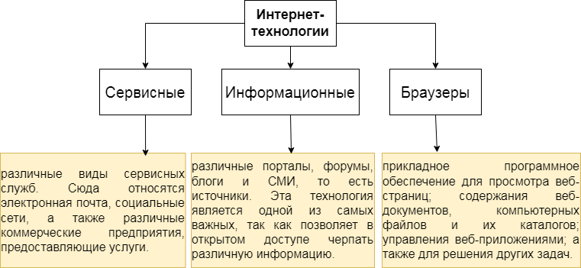
Все существующие интернет-технологии можно разделить на три класса:

Slide 5
Виды поисковых систем
Google. Это средство полнотекстового поиска информации с учетом морфологии русского языка; поиск по сайтам, своему каталогу, новостям, товарам, географическим картам, словарям, блогам, картинкам, документам Microsoft Office и Adobe Acrobat PDF.
Яндекс. Быстрый поиск в сети со сложными фильтрами, а также ряд дополнительных сервисов для удобства пользования интернетом. Включает все востребованные языки мира, а в каждом региональном сегменте есть своя база, например, Google для рунета. В индексе этой поисковой системы хранится порядка 5 миллиардов разнообразных веб-сайтов.
Mail. На главной странице в сжатом формате можно прочитать о происшествиях во всем мире. Основной функционал включает: Поиск по видео, изображениям и текстовым документам, Тематическая фильтрация результатов текстового поиска. Возможность исправления опечаток и поиска по ключевым словам.

Slide 6
Поиск информации в сети Интернет
Поиск информации – одна из самых востребованных на практике задач, которую приходится решать любому пользователю сети Интернет.
Существуют три основных способа поиска информации в сети Интернет:
Указание адреса страницы.
Передвижение по гиперссылкам.
Обращение к поисковой системе (поисковому серверу).

Slide 7
Логика поисковых запросов
Несколько ключевых слов, разделенных пробелом, соответствуют операции логического сложения: ИЛИ (OR).
Несколько слов, заключенных в кавычки, воспринимаются как единое целое. Например, "Индустрия туризма".
Знак + между словами равносилен операции логического умножения: И (AND). Указав в запросе ключ Индустрия + туризма, получим все документы, в которых имеются эти два слова одновременно, но они могут быть расположены в любом порядке и вразброс.
Знак "–" перед словом равносилен исключению из поиска документов, в которых содержится выделенное минусом слово.
Знак *, или подстановочный знак. Если в запросе указать звездочку (*), то она будет означать любое неизвестное поисковое слово, что позволяет найти самые лучшие соответствия. Например, по запросу Дума проголосовала * по * законопроекту будет ссылка на сайты с результатами о разных голосованиях по различным законопроектам.

Slide 8
Как эффективно искать информацию в интернете?
Используйте как минимум две поисковые системы - У разных поисковиков несколько разные способы индексации страниц. Поэтому, как правило, даже самые простые поисковые запросы в разных системах приносят разные результаты. Во-первых, то, что не заметила одна поисковая система, может заметить другая – и наоборот.
Пользуйтесь расширенным поиском - попробуйте детальнее структурировать свой запрос с помощью расширенного поиска. (https://suip.biz/ru/?act=yandex-search)
Переформулируйте запросы с учетом уже полученных результатов - Самый простой способ – обратить внимание на предлагаемые поисковой системой варианты запросов, когда вы только вводите их в поисковую строку. Даже если воспользоваться последовательно хотя бы пяти такими «автоматическими» вариантами, это уже позволит сделать поиск более эффективным.
Уточняйте предметную область и географию запросов - Как правило, у поисковых систем есть встроенное меню, позволяющее уточнять, что ищет пользователь: картинки, видео, словарные статьи, перевод слова, новостные материалы по своему запросу и так далее. Но и пользователю не стоит лениться: слово «медицинская» к слову «шина» за него не подставит ни одна поисковая система.

Slide 9
Информационный поиск в электронных библиотеках
Google Scholar — это бесплатная поисковая система по полным текстам научных публикаций всех уровней, от студенческих работ до статей, опубликованных в ведущих научных журналах. Сайт был запущен в 2004 году. (https://scholar.google.ru/)
Сайт «КиберЛенинка» — это научная электронная библиотека, которая предоставляет открытый доступ к научным публикациям. В базе данных содержится около 2 миллионов статей из 4000 журналов. Публикации доступны бесплатно для всех желающих. (https://cyberleninka.ru/search).
Сайт «Молодой ученый» — Десятки тысяч научных статей здесь доступны бесплатно. У каждой работы есть похожие материалы, так Вам будет проще найти сразу несколько источников по вашей теме. (https://moluch.ru/)
Научная электронная библиотека eLIBRARY.RU — это крупнейший российский информационный портал в области науки, технологии, медицины и образования, содержащий рефераты и полные тексты более 30 млн. научных статей и публикаций. На портале представлены электронные версии более 5600 российских научно-технических журналов. (https://elibrary.ru)

Slide 10
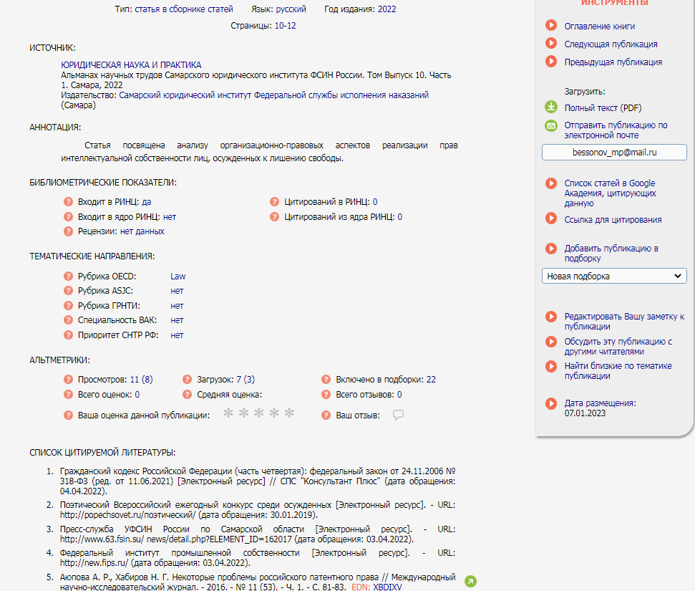
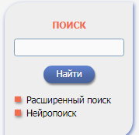
Elibrary для оформления источников
eLIBRARY.ru помогает юристам оформлять источники благодаря обширной базе правовых и научных материалов (статьи, монографии, диссертации, конференции), возможности быстро искать публикации по ключевым словам и фильтрам, готовым библиографическим описаниям по ГОСТ, интеграции с РИНЦ (проверка цитируемости), разным уровням доступа к текстам (полный, аннотация, только библиография), инструментам персонального учёта (избранные публикации, отслеживание новинок), соответствию требованиям вузов и научных изданий, а также экономии времени за счёт автоматического формирования ссылок и минимизации ошибок при подборе актуальных и авторитетных источников.
сервис на платформе eLibrary, который позволяет искать публикации, близкие по тематике к введённому тексту.

Slide 11

Справочно-правовые системы
КонсультантПлюс (бесплатная версия: https://www.consultant.ru/cons/cgi/online.cgi?req=home&utm_csource=online&utm_cmedium=button) - справочно-правовая система (СПС), которая содержит нормативные правовые акты, консультации по применению законодательства, материалы периодических изданий, судебную практику и другую полезную информацию.
Гарант - это программный комплекс с постоянно обновляемой базой нормативно-правовых актов и других документов, который даёт пользователям доступ к актуальной правовой информации и инструменты для работы с ней.

Slide 12
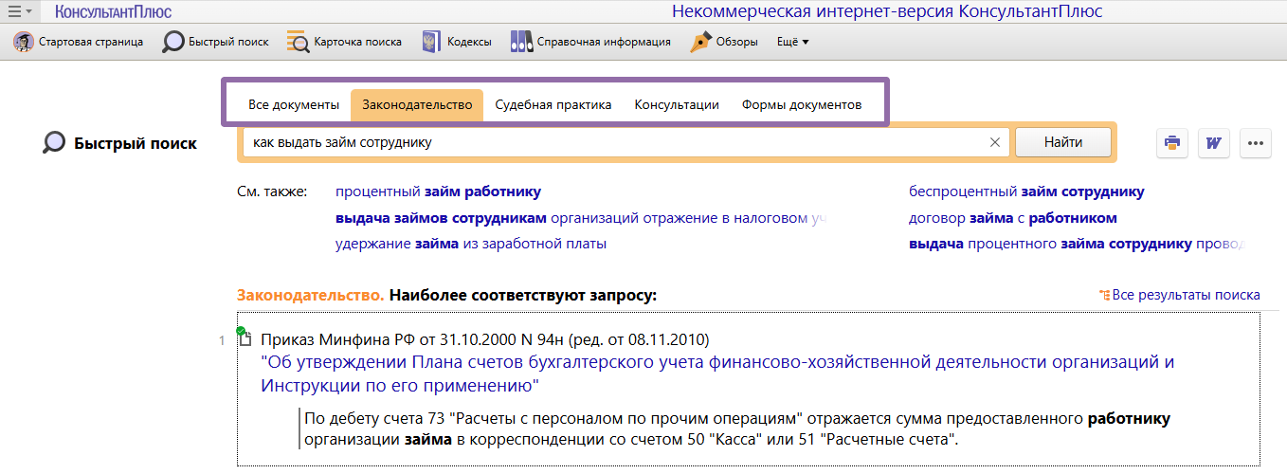
4 ПРИЁМА ПРОДВИНУТОГО ПОИСКА В КОНСУЛЬТАНТПЛЮС
1. ОГРАНИЧЕНИЕ ОБЛАСТИ ПОИСКА С ПОМОЩЬЮ ВКЛАДОК
Один из самых простых способов сразу сузить поиск — использовать вкладки в окне Быстрого поиска. Вы можете заранее выбрать тип документов, которые хотите найти:
Законодательство
Судебная практика
Консультации
Формы документов
Это удобно, если вы точно знаете, что ищете, например, только судебные решения или консультации экспертов. Такой подход позволяет исключить лишние результаты и сосредоточиться на нужных данных.

Slide 13
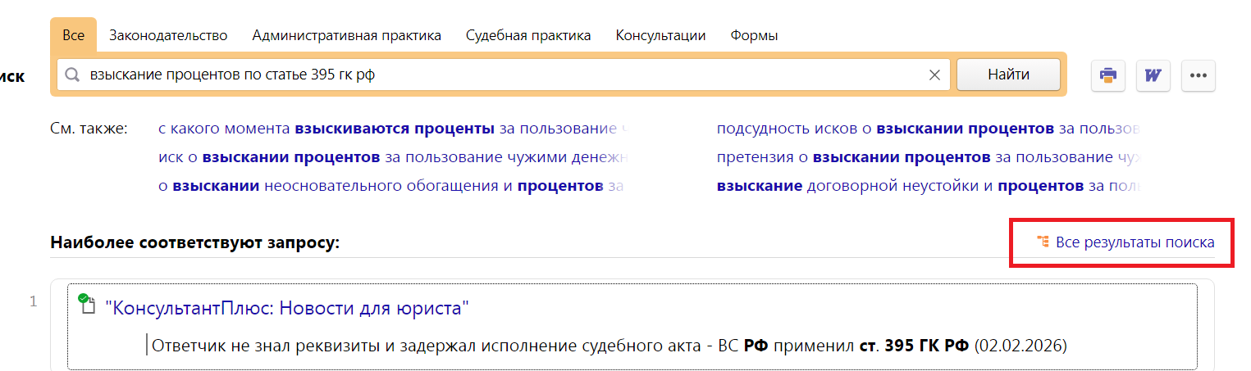
4 ПРИЁМА ПРОДВИНУТОГО ПОИСКА В КОНСУЛЬТАНТПЛЮС
2. ПОСТРОЕНИЕ ПОЛНОГО СПИСКА ДОКУМЕНТОВ
Стандартный поиск в КонсультантПлюс сначала формирует сокращённый список самых важных документов. Если вам нужно провести более глубокий анализ и рассмотреть все найденные материалы, воспользуйтесь ссылкой «Все результаты поиска». Она откроет полный список документов из всех разделов и информационных банков.
Этот приём незаменим, если вы готовите комплексное заключение или хотите учесть все аспекты правового вопроса, включая законодательство, судебную практику и консультации.

Slide 14
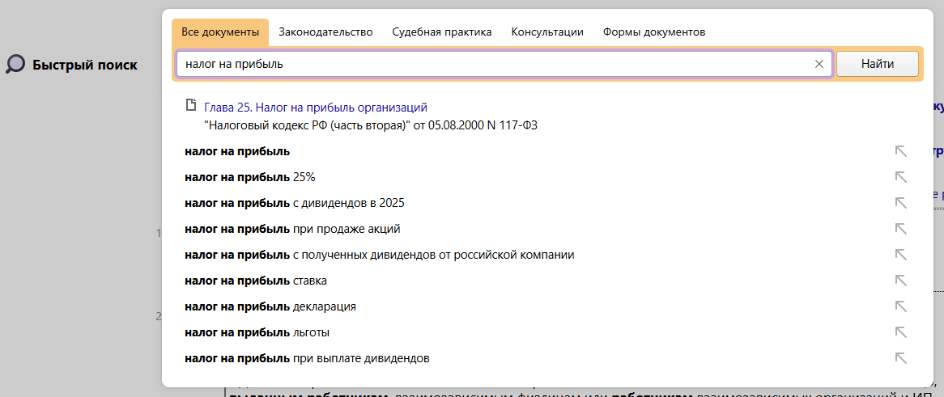
4 ПРИЁМА ПРОДВИНУТОГО ПОИСКА В КОНСУЛЬТАНТПЛЮС
3. ИСПОЛЬЗОВАНИЕ ПОДСКАЗОК ПРИ ВВОДЕ ЗАПРОСА
Когда вы начинаете вводить запрос в строку , система предлагает популярные поисковые выражения и уточнения. Это помогает быстрее формулировать запрос и находить нужную информацию без лишних уточняющих поисков.
Например, при вводе слов «налог на прибыль» вы сразу увидите варианты уточнений: «авансовые платежи по налогу на прибыль», «декларация по налогу на прибыль».
Использование подсказок особенно полезно, если вы не уверены в формулировках или хотите уточнить тему.

Slide 15
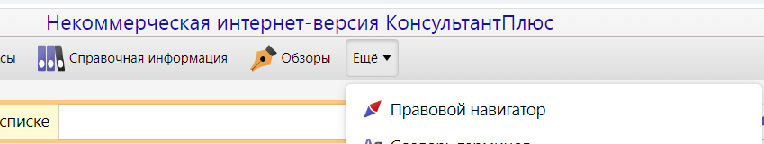
4 ПРИЁМА ПРОДВИНУТОГО ПОИСКА В КОНСУЛЬТАНТПЛЮС
4. ИСПОЛЬЗОВАНИЕ «ПРАВОВОГО НАВИГАТОРА»
Если вы не знаете реквизитов нужного документа или не уверены в правильной формулировке запроса, поможет Правовой навигатор.
Достаточно ввести 1–2 слова, которые описывают вашу ситуацию. Система предложит подходящие ключевые понятия и поможет быстро сузить область поиска.
Это незаменимый инструмент в ситуациях, когда вы сталкиваетесь с незнакомой правовой темой или хотите проверить полноту собранной информации.

Slide 16
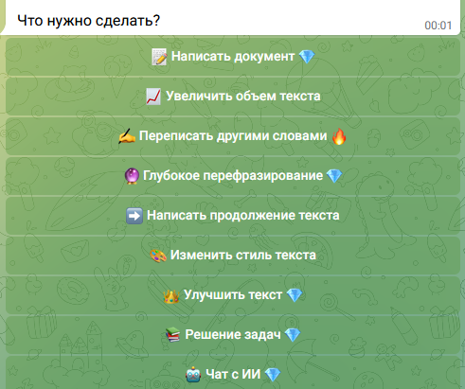
Искусственный интеллект и боты в ЮД
@EssayAI_bot (в telegram) - С помощью искусственного интеллекта бот позволяет за секунды переписать или расширить текст.
Не нужно сразу прибегать к помощи искусственного интеллекта, чтобы найти текст нормативного акта или другой юридической информации — это легко сделать и обычными способами. Достаточно зайти в интернет и воспользоваться:
официальными источниками (например, портал правовой информации pravo.gov.ru, сайт Госдумы, «Российская газета» — там публикуются законы в их окончательной, официальной редакции);
Другими популярными справочными системами (не только «КонсультантПлюс» или «Гарант») — они дают доступ к актуальным версиям законов, подзаконных актов и комментариям;
обычными поисковиками (Яндекс, Google) — наберите название нужного документа или ключевые слова из его содержания, и вы быстро найдёте нужную страницу.
НО искусственный интеллект хорошо умеет пересказывать документы (например, судебную практику – лучше всего просить рассказывать его по пунктам)

Slide 17
Нейросети для создания презентаций
WonderSlides – вы делаете презентацию в PowerPoint без оформления, просто текст и блоки, далее WonderSlides её оформляет. Алгоритм анализирует текст, блоки–ищет релевантные шаблоны под данный текст. Презентацию можно скачать в PowerPoint и уже допилить напильников под ваши нужды. По факту мы получаем неплохое оформление за несколько минут. Это конечно не дизайнерские презентации, но уже намного лучше чем стандартные темы в приложениях. Для отчёта это отличный вариант. Стоимость: 7 дней бесплатный период по регистрации по почте. Потом можно создать новую почту перейти на тариф.
Wepik– он же SlidesGo, популярный AI генератор презентаций. Кардинально нового в нём нету – подбор и адаптация шаблонов, но отличительна черта в том, что он абсолютно бесплатный. После создания мы можем изменять, форматировать, передвигать любой элемент на презентации. В целом простой генератор презентаций с подбором картинки и редактором. Старается картинки подобрать близко к тексту. Стоимость: Полностью бесплатный сервис, даже при скачивании в самом высоком качестве не требует подписку.
Gamma (https://gamma.app/signup?r=wp7mqmv20dgtg8g) – это нейросеть, предназначенная для создания интерактивных презентаций, отчётов и визуальных материалов. Она позволяет генерировать презентации, документы и веб-страницы без знания дизайна и прочих профессиональных навыков. Достаточно ввести текст, например, краткое описание проекта или бизнес-план, и Gamma сразу превратит его в готовую презентацию. Также может добавити графики и диаграммы. Сгенерированные презентации можно скачать в PDF, PowerPoint или просто отправить ссылку на готовый файл.
Стоимость: Бесплатный сервис, но с ограниченным набором шаблонов генерации, поэтому большинство людей (в том числе преподавателей), могут понять, что презентация сгенерирована в Gamma.
Бесплатные сервисы для дизайна презентаций
https://fontjoy.com/ – Если вы хотите использовать в своем документе два стильных шрифта, но есть трудности с подбором, – данный сервис поможет вам подобрать парный шрифт.
https://mycolor.space/ – Выдает градиенты и палитру по нужному цвету.
https://picular.co/ – Интересная разработка, позволяющая подбирать цвета по ассоциациям.

